Slide 1
Introdução à Linguagem Python Parte III
Prof. Cláudio Márcio do N. A. Pereira
claudio.mna.pereira@gmail.com

Slide 2
Módulos
São pacotes ou bibliotecas de funções.
São criados como se fossem programas normais (mesmo editor de programa)
Precisam estar em pasta incluída no PATH do sistema operacional (variáveis de ambiente do Windows, por exemplo)
A seguinte pasta já está no path (basta salvar lá): C:\Users\claud\AppData\Local\Programs\Python\Python39

Slide 3
Módulos
Importando um módulo e utilizando suas funções:
>>> import math
>>> math.pi
3.141592653589793
>>> x = math.sin(math.pi/4)
>>> x
0.7071067811865476

Slide 4
Módulos
Listando os métodos (funções) de um modulo:
>>> dir(math)
['__doc__', '__loader__', '__name__', '__package__', '__spec__', 'acos', 'acosh', 'asin', 'asinh', 'atan', 'atan2', 'atanh', 'ceil', 'comb', 'copysign', 'cos', 'cosh', 'degrees', 'dist', 'e', 'erf', 'erfc', 'exp', 'expm1', 'fabs', 'factorial', 'floor', 'fmod', 'frexp', 'fsum', 'gamma', 'gcd', 'hypot', 'inf', 'isclose', 'isfinite', 'isinf', 'isnan', 'isqrt', 'ldexp', 'lgamma', 'log', 'log10', 'log1p', 'log2', 'modf', 'nan', 'perm', 'pi', 'pow', 'prod', 'radians', 'remainder', 'sin', 'sinh', 'sqrt', 'tan', 'tanh', 'tau', 'trunc']

Slide 5
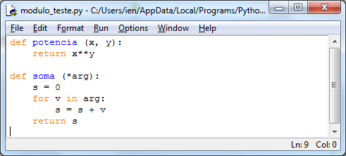
Módulos
Criação de um modulo:
Escreva as funções em um arquivo
Salve com em pasta incluída no path (ex: modulo_teste.py)

Slide 6
Módulos
Utilização de um modulo:
Importação do modulo inteiro:
>>> import modulo_teste
ou
>>> import modulo_teste as mt
Utilização de funções do modulo:
>>> modulo_teste.soma(10, 20)
ou
>>> mt.soma(10, 20)

Slide 7
Módulos
Utilização de um modulo:
Importação de funções do modulo:
>>> from modulo_teste import soma, potencia
ou
>>> from modulo_teste import *
Utilização de funções do modulo :
>>> soma (10, 20)

Slide 8
Arquivos
Abertura de arquivo (‘r’=read, ‘w’=write, ‘a’=append):
>>> arq = open('c:/temp/tabela.txt','r')
Fechamento de arquivo:
>>> arq.close()

Slide 9
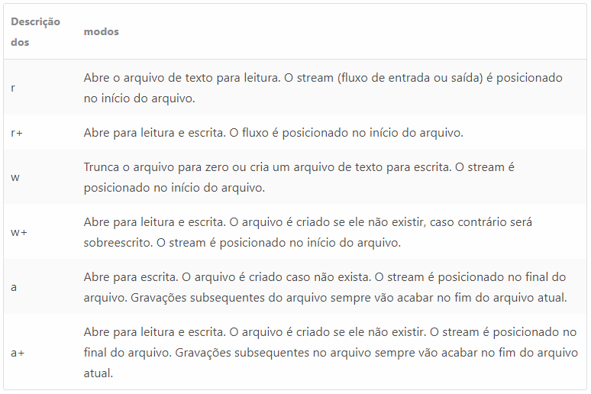
Arquivos

Slide 10
Arquivos
Escrevendo no arquivo:
>>> arq = open('c:/temp/tabela.txt', 'w')
>>> arq.write(“Hello”)
>>> arq.write("a = %i e x = %f" %(a, x))
Lendo do arquivo:
>>> arq = open('c:/temp/tabela.txt','r')
>>> txt = arq.readline()
>>> txt = arq.readlines()
>>> txt = arq.read(10)

Slide 11
Exercícios
Escreva um programa que grave um arquivo contendo 5 valores reais digitados via teclado.
Escreva um programa que leia o arquivo do exercício 1.
Escreva um programa que grave um arquivo com duas colunas de valores reais, x e y, digitados via teclado (5 valores para cada).
Escreva um programa que leia o arquivo do exercício 3 e gere um novo arquivo com a soma deles.

Slide 12
Exercícios
Escreva um programa que grave um arquivo contendo 5 valores reais digitados via teclado.
arq=open('c:/temp/arq_ex_1.txt','w')
for i in range(5):
x = float(input("x: "))
arq.write("%10.4f\n" %(x))
arq.close()

Slide 13
Exercícios
2) Escreva um programa que leia o arquivo do exercício 1.
arq=open('c:/temp/arq_ex_1.txt','r')
for i in range(5):
s = arq.readline()
x = float(s)
print(x)
arq.close()

Slide 14
Exercícios
3) Escreva um programa que grave um arquivo com duas colunas de valores reais, x e y, digitados via teclado (5 valores para cada).
arq=open('c:/temp/xy.txt','w')
for i in range(5):
x = float(input("x: "))
y = float(input("y: "))
arq.write("%10.4f%10.4f\n" %(x, y))
arq.close()

Slide 15
Exercícios
4) Escreva um programa que leia o arquivo do exercício 3 e gere um novo arquivo com a soma deles.
arq=open('c:/temp/xy.txt','r')
arq2=open('c:/temp/z.txt','w')
while True:
s = arq.readline()
if (s == ""): break
x = float(s[0:10])
y = float(s[10:20])
z = x + y
arq2.write("%10.4f\n" %(z))
print(x, " ", y, " ", z)
arq2.close()
arq.close()

Slide 16
Exercícios
4) Outra solução usando o comando ‘split’
arq=open('c:/temp/xy.txt','r')
arq2=open('c:/temp/z2.txt','w')
while True:
s = arq.readline()
if (s == ""): break
x = float(s.split()[0])
y = float(s.split()[1])
z = x + y
arq2.write("%10.4f\n" %(z))
print(x, " ", y, " ", z)
arq2.close()
arq.close()

